Slide 1

חיזוי שבץ מוחי
Stroke Prediction))
באמצעות למידת מכונה
מה הם הגורמים שעלולים לגרום לשבץ מוחי? וכמה הם משפיעים?
מגישים:
לירון כהן
עומר אפטר

Slide 2
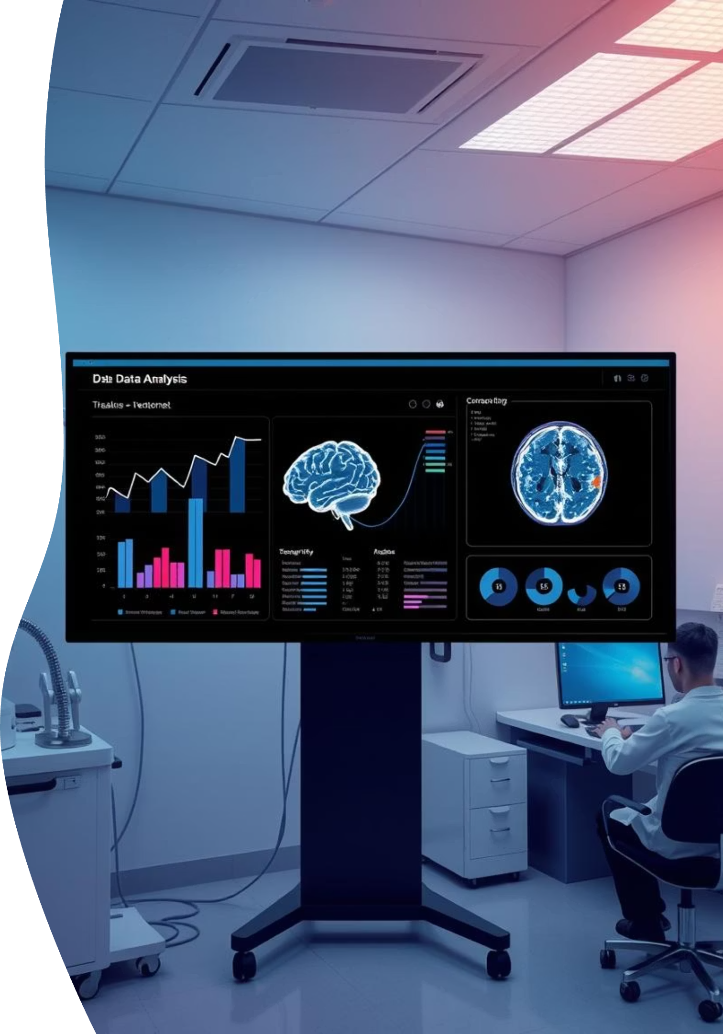
הקדמה
מהו שבץ מוחי?
אירוע מוחי (שנקרא גם שבץ מוחי) מתרחש כאשר ישנה הפרעה פתאומית בהספקת הדם לרקמת המוח.
ההפרעה הזאת גורמת נזק נוירולוגי אשר יכול לבוא לידי ביטוי בדרכים שונות ובהן הפרעה בדיבור, חולשה או שיתוק של הגפיים וקשיים בהליכה. לעיתים עלול אירוע מוחי לגרום למוות.
הוא הגורם העיקרי לנכות אצל מבוגרים בעולם המערבי והסיבה השנייה למוות ברחבי העולם.
בישראל, לפי נתוני משרד הבריאות, מתרחשים כ-15,000 מקרים חדשים של שבץ מוחי מדי שנה.

Slide 3

הקדמה
סקירה כללית של הפרויקט
המאגר:
הפרויקט מבוסס על מאגר הנתונים Stroke Prediction Dataset-
מאתרKaggle .
המאגר כולל מידע רפואי, דמוגרפי והתנהגותי על כ־5,110 מטופלים, ומתעד האם כל מטופל עבר שבץ מוחי stroke = 1) או לא).
המאגר כולל משתנים כגון: גיל, מין, לחץ דם, מחלת לב, רמת גלוקוז בדם BMI, ג , מצב עישון, מצב משפחתי, אזור מגורים וסוג עבודה.
במטרה לחזות את הסבירות לאירוע מוחי.
המשימה היא לסווג מטופלים לפי הסיכון לשבץ באמצעות אלגוריתמים שונים של למידת מכונה, תוך ניתוח הנתונים, השוואת דיוק המודלים, ובדיקת טכניקות נוספות כמו הפחתת ממדים.

Slide 4
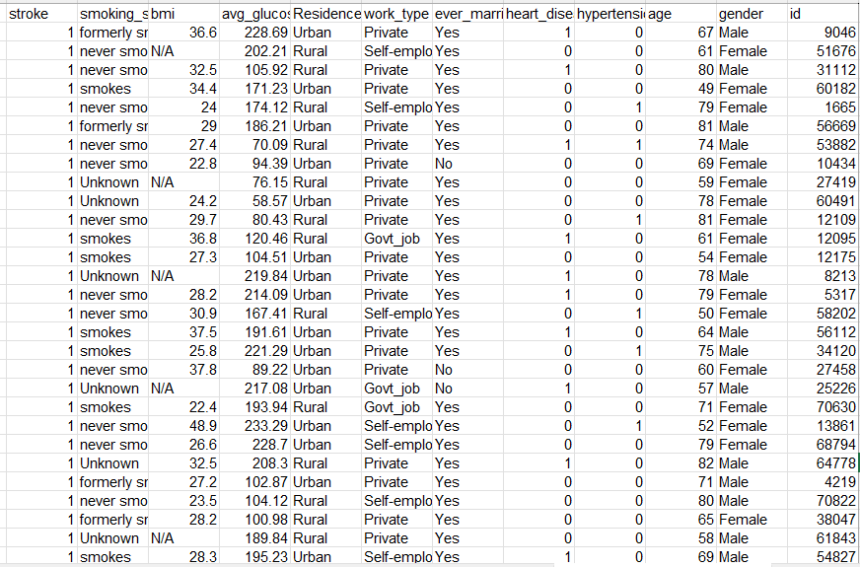
מערך הנתונים שבו השתמשנו - Dataset
תמונה של חלק מהמאגר:
https://www.kaggle.com/datasets/fedesoriano/stroke-prediction-dataset

Slide 5
הסבר מערך הנתונים שבו השתמשנו - Dataset
gender: "Male", "Female" or "Other”
age: age of the patient
hypertension: 0 if the patient doesn't have hypertension, 1 if the patient has it
heart_disease: 0 if the patient doesn't have any heart diseases, 1 if the patient has it
ever_married: "No" or "Yes“
work_type: "children", "Govt_jov", "Never_worked", "Private" or "Self-employed“
Residence_type: "Rural" or "Urban“
avg_glucose_level: average glucose level in blood
bmi: body mass index
smoking_status: "formerly smoked", "never smoked", "smokes" or "Unknown"*
stroke: 1 if the patient had a stroke or 0 if not
Note: "Unknown" in smoking_status means that the information is unavailable for this patient

Slide 6
שאלות המחקר
ניתוח חשיבות תכונות
השוואת ביצועי מודלים
זיהוי משתנים משפיעים
כיצד ניתוח חשיבות תכונות (Feature Importance) יכול לשפר את הבנת המודל ואת יעילות הסיווג? כמה מתוך המטופלים עם מחלת לב או יתר לחץ דם קיבלו שבץ מוחי בפועל?
מהם הביצועים (דיוק) של אלגוריתמים שונים בלמידת מכונה לסיווג מטופלים? כיצד משתנה רמת הדיוק של אלגוריתמים כמו Logistic Regression, KNN, Decision Tree, Adaboost ו-SVM כאשר הם מופעלים על הנתונים במטרה לחזות שבץ מוחי?
אילו משתנים רפואיים ודמוגרפיים משפיעים ביותר על הסיכון לשבץ מוחי, וכיצד ניתן לזהות אותם מתוך הנתונים?
יעילות הפחתת ממדים
פיזור מקרי שבץ באוכלוסייה
באיזו מידה ניתן להשתמש בהפחתת ממד (PCA) כדי לבצע סיווג יעיל ומהיר מבלי לפגוע בדיוק?
כיצד מתפלגים מקרי השבץ בקבוצות שונות באוכלוסייה, כמו לחץ דם, מחלת לב?

Slide 7
הסבר על האלגוריתמים בהם השתמשנו לסיווג
K-Nearest Neighbors - אלגוריתם השכן הקרוב הוא אלגוריתם שבו הפונקציה מקורבת באופן מקומי בלבד וכל החישובים נדחים עד סיווגה. הקלט תלוי ב-k התצפיות הקרובות במרחב התכונות (פיצ'רים). שימוש בו יכול להיעשות לסיווג או לרגרסיה. עבור הסיווג: בהינתן קלט של דוגמה חדשה, האלגוריתם משייכה לקבוצה.
Logistic Regression – זהו מודל סטטיסטי המשמש כמודל ההסתברות של מעמד או אירוע מסוים קיים. למשל: עובר/נכשל, ניצחון/הפסד, חי/מת או בריא/חולה. לכל אובייקט שיזוהה יוקצה הסתברות בין 0 ל-1, עם סכום של אחד.
Adaboost - זהו אלגוריתם למידה המחפש מספר קטן של מסווגים "חזקים" מתוך קבוצה של מסווגים "חלשים". מקדם השגיאה של מסווג "חלש" קטן מ-%50 בעוד שמקדם השגיאה של מסווג "חזק" קטן מאוד מ-ε . האלגוריתם מעניק משקל גדול לשגיאות בזיהוי (בכך מגדיל את סיכוייהן לסיווג מתאים בהמשך). המשקל מסמל את חשיבות התכונה.
Decision Tree - עץ החלטה יכול לשמש כמודל חיזוי, הממפה תצפיות על פריט ויוצר מסקנות על ערך היעד של הפריט. במבנה של עצים אלה, עלים מייצגים סיווגים אפשריים וענפים מייצגים צירופים של תכונות אשר יובילו למחלקות הסיווג.
SVM - מכונת וקטורים תומכים עבור בעיות סיווג, בשלב האימון מתאימים מסווג שמפריד נכון ככל האפשר בין דוגמאות אימון חיוביות ושליליות. המסווג שנוצר ב-SVM הוא המפריד הליניארי אשר יוצר מרווח גדול ככל האפשר בינו לבין הדוגמאות הקרובות לו ביותר בשתי הקטגוריות. כאשר מוצגת נקודה חדשה, האלגוריתם יזהה האם היא ממוקמת בתוך הקו המגדיר את הקבוצה, או מחוצה לו.

Slide 8
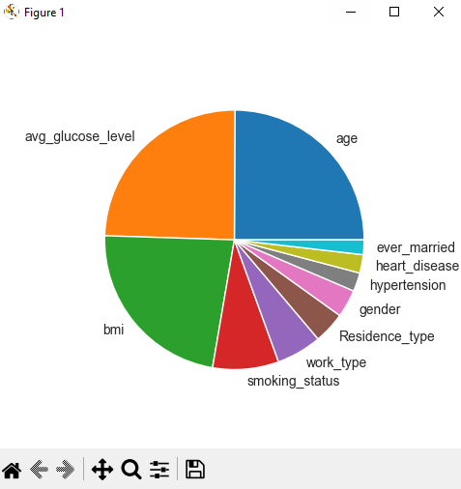

ניתוח חשיבות הנתונים עבור שבץ מוחי
ניתן לראות בגרף שניתחנו את חשיבות כל גורם ממערך הנתונים שלנו על מנת לראות כמה הוא משפיע על הסיכוי לקבל שבץ מוחי.
רואים כי הגיל, הbmi- וממוצע רמת הגלוקוז הם שלושת הגורמים העיקריים לשבץ מוחי כאשר הערכים שלהם גבוהים או נמוכים מהרגיל.
['gender', 'age', 'hypertension', 'heart_disease', 'ever_married','work_type', 'Residence_type', 'avg_glucose_level', 'bmi', 'smoking_status']

Slide 9
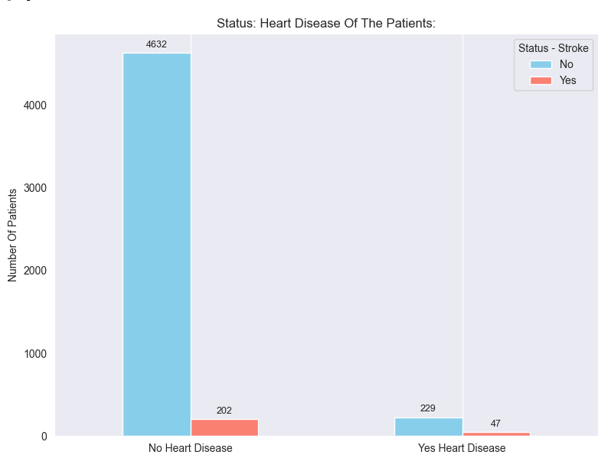
כמה מתוך המטופלים עם מחלת לב קיבלו שבץ מוחי?
ניתן לראות בגרף את כמות המטופלים במערך הנתונים שלנו בעלי מחלת לב ומתוכם כמה קיבלו שבץ מוחי.
רואים כי קיימים מספר רב של מטופלים שלא היה להם מחלת לב ומתוכם בערך כ-4% שזהו מספר מועט שכן היה להם שבץ מוחי.
על בסיס נתונים אלו ניתן לראות כי בערך כ-17 אחוז מתוך אלו שכן היו עם מחלת לב קיבלו שבץ מוחי.

Slide 10
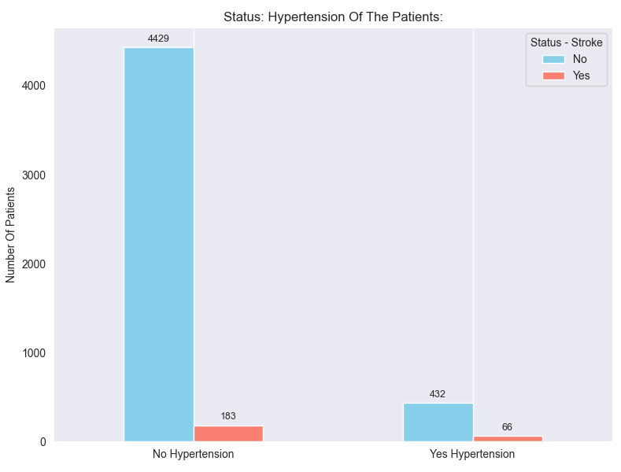
כמה מתוך המטופלים עם לחץ דם גבוה קיבלו שבץ מוחי?
ניתן לראות בגרף את כמות המטופלים במערך הנתונים שלנו בעלי לחץ דם גבוה ומתוכם כמה קיבלו שבץ מוחי.
רואים כי קיימים מספר רב של מטופלים שלא היה להם לחץ דם גבוה ומתוכם בערך כ-4% שזהו מספר מועט שכן היה להם שבץ מוחי.
על בסיס נתונים אלו ניתן לראות כי בערך כ-15% אחוז מתוך אלו שכן היו עם לחץ דם גבוה קיבלו שבץ מוחי.

Slide 11
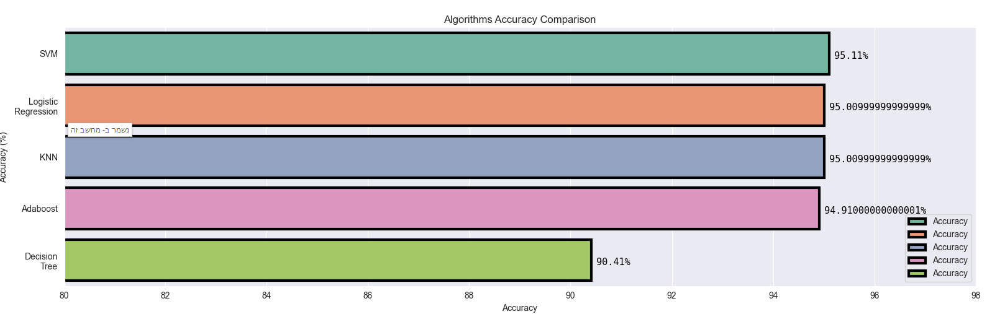
אחוז הדיוק של כל האלגוריתם עבור מערך הנתונים
['gender', 'age', 'hypertension', 'heart_disease', 'ever_married','work_type', 'Residence_type', 'avg_glucose_level', 'bmi', 'smoking_status']

Slide 12
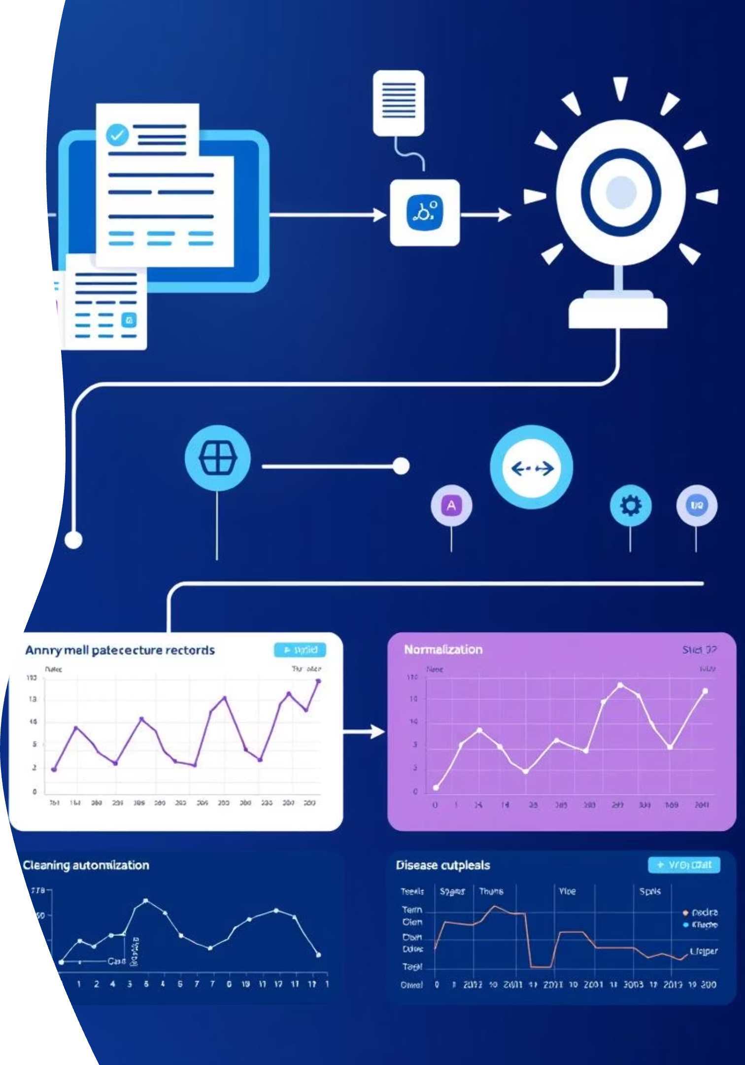
ניתוח והסבר התוצאות
Logistic Regression - האלגוריתם לא רק מספק מדד למידת ההתאמה של מנבא (גודל מקדם), אלא גם כיוון השיוך שלו (חיובי או שלילי). וניתן לומר זאת על המערך נתונים שלנו שנשאלו בו שאלות בו רצינו לדעת האם בהתבסס על נתון כלשהו האם יכול להיגרם שבץ מוחי כלומר שאלה של כן או לא.
K-Nearest Neighbors – האלגוריתם לא עובד טוב עם מערכי נתונים גדולים. במערכי נתונים גדולים, העלות של חישוב המרחק בין הנקודה החדשה לכל נקודה קיימת היא עצומה מה שפוגע בביצועי האלגוריתם. לכן מכיוון שאצלנו מדובר במערך נתונים לא גדול (כ-5000 שורות) אז המרחק בין הנקודה החדשה לכל נקודה קיימת היא יחסית קטנה וכך הביצועים של האלגוריתם הם יעילים.
Decision Tree- עבור הרבה תוויות קטגוריות, איכות התהליך של עץ הבחירה עשויה לעלות. כלומר קיימים אצלנו במערך הנתונים קטגוריות בהן יש הרבה אופציות וכך עץ ההחלטה גדל ואיכות הסיווג יורדת ולכן ניתן לראות שאחוז הדיוק של האלגוריתם הזה הוא נמוך יותר יחסית לשאר האלגוריתמים, הוא פחות מתאים כסיווג עבור מערך הנתונים שלנו בצורה יעילה.
SVM – ידוע כי אלגוריתם SVM לא עובד טוב עם מערך נתונים גדול אך אצלנו המערך נתונים אינו כל כך גדול (כ-5000 שורות) ולכן האלגוריתם עובד עליו בצורה יעילה. כך יותר קל לאלגוריתם לסווג בין הנתונים כי הוא צריך למצוא מישור מפריד כך שבין דוגמאות האימון לבין המפריד יהיו שוליים רחבים ככל האפשר וככל שמערך הנתונים קטן יותר יהיה קל יותר לאלגוריתם לבצע את ההפרדה המקסימאלית.
Adaboost – האלגוריתם הוא רב תכליתי כלומר הוא יכול להתמודד עם טקסט כמו גם נתונים מספריים, וזה מתאר את המאגר שלנו כך שהנתונים מורכבים גם מטקסט וגם מנתונים מספריים.

Slide 13
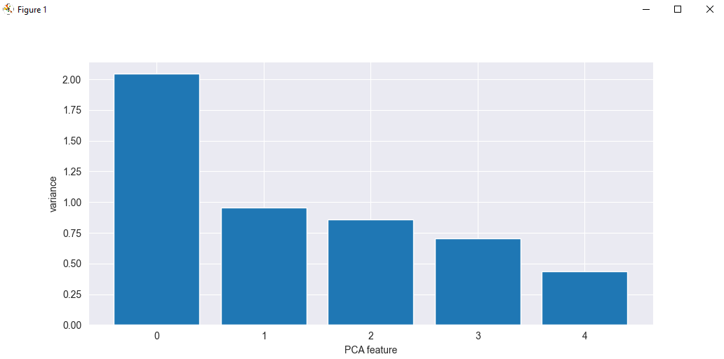
Dimension Reduction
הוספנו לניתוח מה קורה כאשר מורידים מימד בעזרת ספריית PCA.
ניתן לראות את 5 העמודות הקריטיות שהראנו כבר מקודם, ועבור כל עמודה (PCA Feature) מהי השונות שלה כאשר אנו מורידים את המימד.

Slide 14
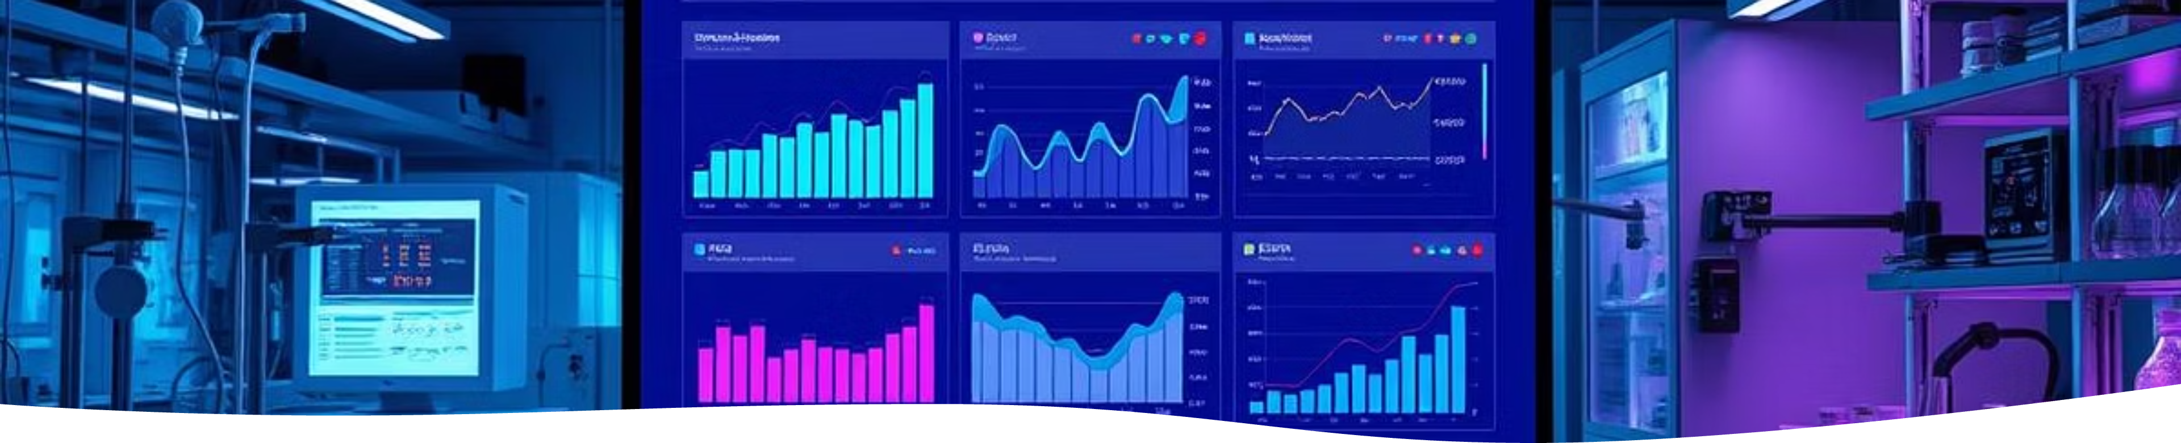
הערכת ביצועים:
נעשה שימוש במדד דיוק (Accuracy) ככלי מרכזי להערכת ביצועי המודלים.
הדיוק חושב עבור כל אחד מהאלגוריתמים: Logistic Regression, KNN, Decision Tree, AdaBoost ו־SVM.
התוצאות הוצגו בצורה כמותית (גרף השוואה בין האלגוריתמים) וכן נכתבה השוואה מילולית לניתוח חוזקות וחולשות של כל מודל. תוצאות הדיוק הוצגו בגרף השוואתי ברור, הממחיש את ההבדלים בין המודלים.
בוצע ניתוח של חשיבות משתנים (Feature Importance) באמצעות ExtraTreesClassifier.
בוצע השוואה בין ביצועים לפני ואחרי הפחתת ממד (PCA), במטרה לבחון האם ניתן לשפר את מהירות המודלים תוך שמירה על רמת דיוק סבירה.

Slide 15

לסיכום
מטרת המחקר היא להשוות בין מודלים שונים של למידת מכונה על בסיס ביצועיהם במאגר ,Stroke Prediction לזהות את הגורמים המשפיעים ביותר על הסיכון לשבץ מוחי, ולבחון שיפורים פוטנציאליים באמצעות ניתוח תכונות, הפחתת ממדים (PCA), ועיבוד מקדים לנתונים. תוצאות המחקר יספקו תובנות לגבי המודלים האופטימליים לסיווג מטופלים בסיכון לשבץ מוחי, ויתרמו להבנה טובה יותר של קשרים בין משתנים רפואיים לבין הופעת שבץ.

Slide 16
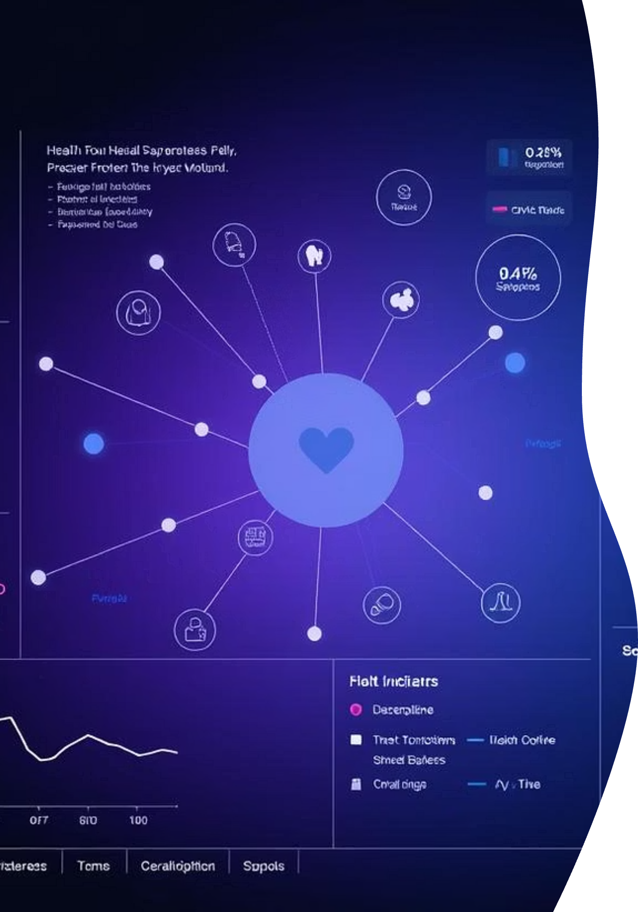
לסיכום

Slide 17
מתודולוגיה
עיבוד מקדים של הנתונים
קידוד משתנים קטגוריים
המרת משתנים כמו gender, work_type, smoking_status למספרים באמצעות replace() ול-Dummy Variables.
טעינת וניקוי נתונים
קריאת קובץ stroke_dataset.csv באמצעות Pandas. טיפול בערכים חסרים, במיוחד ב-BMI, והסרת מזהה (id) לא רלוונטי.
בחירת תכונות משמעותיות
שימוש ב-ExtraTreesClassifier לזיהוי המשתנים המשפיעים ביותר על סיכון לשבץ (Feature Importance).
נירמול (Standardization)
נירמול משתנים מספריים באמצעות StandardScaler להבטחת סקלה אחידה.

Slide 18





אלגוריתמים
מודלים למידת מכונה לבחינה
Logistic Regression
K-Nearest Neighbors (KNN)
Decision Tree
מודל סטטיסטי המשמש לסיווג בינארי, יעיל להבנת הקשר בין משתנים.
אלגוריתם סיווג לא-פרמטרי המבוסס על קרבה בין נקודות נתונים.
מודל חזק ואינטואיטיבי המייצג החלטות כעץ זרימה, לניתוח נתונים מורכבים.
AdaBoost
Support Vector Machine (SVM)
טכניקת Boosting המשלבת מודלים חלשים ליצירת מודל חזק יותר.
אלגוריתם סיווג למציאת היפר-מישור אופטימלי להפרדת מחלקות.

